Slide 1
Tutorato 1
25/10/2023
Programmazione ad Oggetti – 2023-2024
Gabriel Rovesti
2103389 – Computer Science

Slide 2
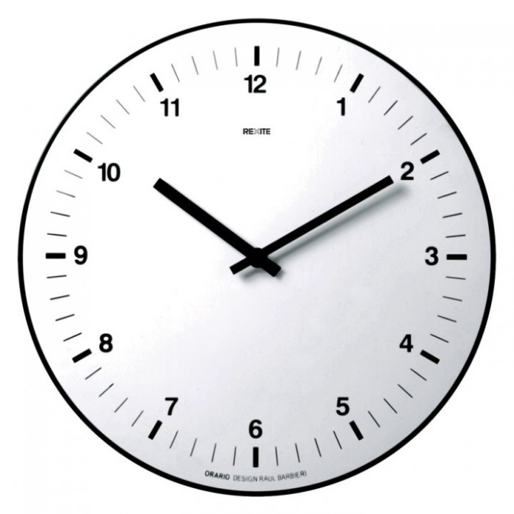

Partiamo da un esempio…
Classe «orario»

Slide 3
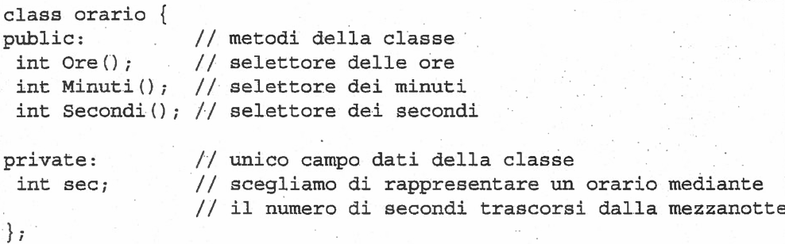
Le classi

Slide 4
Tipi di dato e modificatori
Abstract Data Type – dato astratto per esprimere operazioni
Importante distinguere come accediamo questi dati:
private (information hiding)
public (funzionalità pubblicamente accessibili)

Slide 5
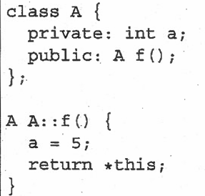
Il puntatore «this»
Puntatore speciale disponibile all'interno di metodi di una classe in C++ che fa riferimento all'oggetto su cui il metodo è stato chiamato.
L'esempio più semplice è quello in cui un metodo deve restituire l'oggetto stesso di invocazione:

Slide 6
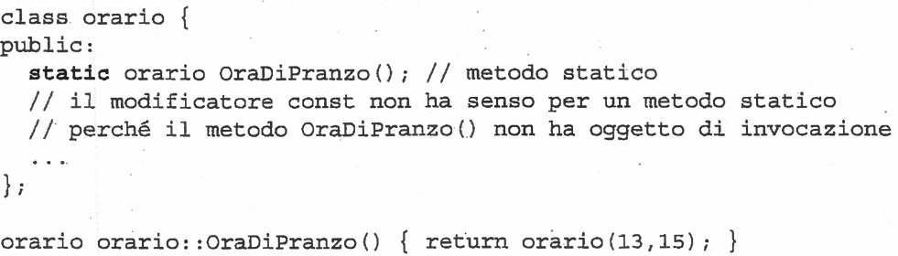
La keyword «static»
Variabili: istanza condivisa da tutte le istanze della classe invece di essere specifica di ogni istanza
Funzioni: possono essere richiamate direttamente senza creare oggetti

Slide 7
Overloading di operatori
a

